Slide 1
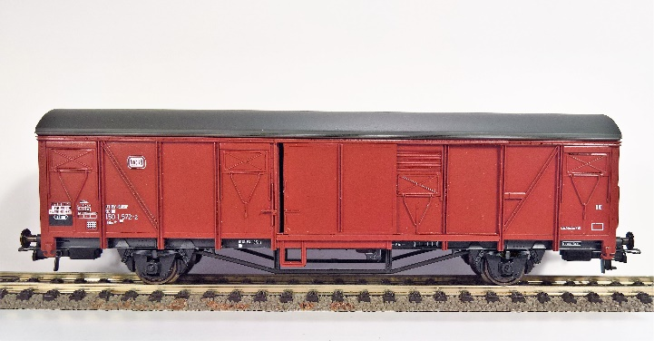
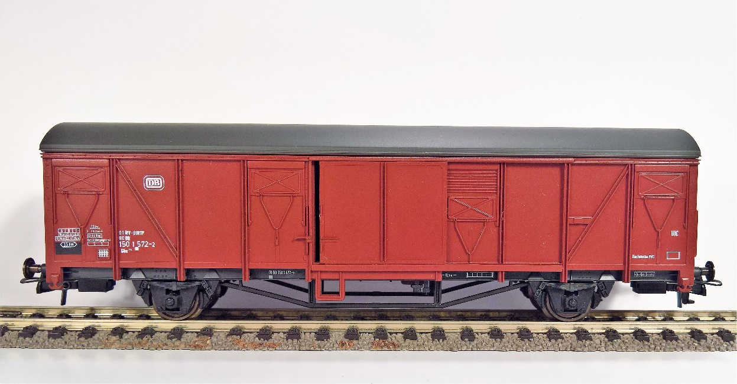
DB Gbs 01 80 150 1 572-2
Fraktsedel
Epok
I trafik i detta utförande
IV-V
1967 - 2010
Sluten godsvagn
Längd ö. buffert:
Sth:
14 m
100 km/h
Lastgräns:
Tjänstevikt:
18,5 t
Lastvolym: 80 m³
DB Gbs 01 80 150 1 572-2
Ägare:
Stefan Fjällemark stefan@fjallemark.se +46 704 712241
Tillverkare:
Inventarienummer
ROCO #46408
Koppel:
099
6511 rörlig kuliss
Hjulprofil:
Buffertar:
NEM
fasta

